Slide 1
Материалы заочного этапа Фестиваля муниципальных профессиональных педагогических сообществ, посвященного 80-летию Ростовской области и пятилетию Фестиваля профессиональных клубов «Учитель Дона»
Опыт работы творческой группы учителей Егорлыкского района
2017 год

Slide 2
Наш девиз:
Содружество учителя с учеником
Даёт плоды посеянных семян…

Slide 3
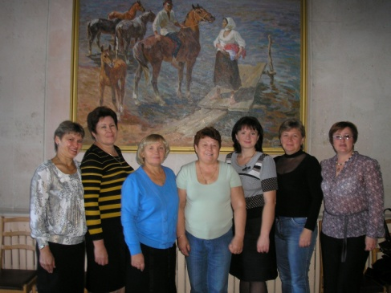
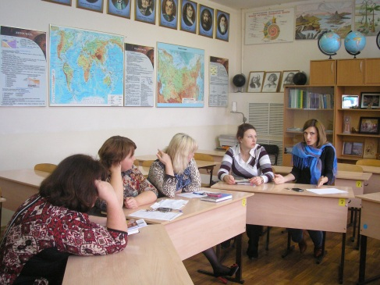
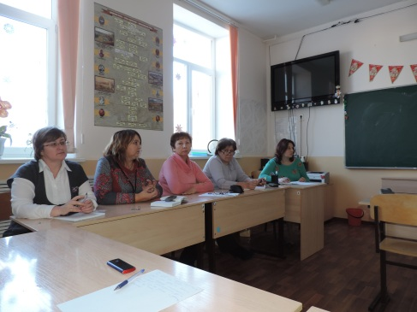
Немного истории…
ноябрь 2012 года – участие учителей МБОУ ЕСОШ №1 Поляковой С.В. И Ступак Г.Н. в межрегиональном семинаре в п. Лазаревское, где изучался опыт коллег по организации творческих клубов «Учитель года».
ноябрь 2012 года – на базе МБОУ ЕСОШ №1 создан школьный клуб творческих педагогов «Содружество» для оказания поддержки учителям, принимающим участие в конкурсе «Учитель года»

Slide 4
Цель:
формирование у педагогов высоких профессиональных идеалов, потребностей в постоянном саморазвитии и самосовершенствовании
Задачи:
удовлетворять потребности педагогов в непрерывном образовании и оказывать им помощь в преодолении различных затруднений;
способствовать формированию индивидуального стиля творческой деятельности;
помогать в первую очередь молодым педагогам внедрять современные подходы и передовые педагогические технологии в образовательный процесс;
делиться своим опытом работы с педагогическим сообществом через публикации в сети Интернет и печатных изданиях

Slide 5
Основные направления работы
формирование индивидуального профессионального стиля творческой деятельности педагогов через внедрение прогрессивных образовательных технологий;
организация профессиональной коммуникации;
мотивация самообразования;
проведение опытными педагогами учебно-методических занятий для начинающих педагогов.

Slide 6
Технология опыта
Выявление интересного опыта, полезных педагогических находок, трудностей и проблем в рамках работы клуба.
Изучение и анализ результатов работы клуба с целью установить факторы, обуславливающие высокие показатели работы.
Разработка инновационной системы методов и средств, позволяющей повысить эффективность методической помощи наставников.
Рационализация отдельных сторон педагогического труда и творческий подход к применению устоявшихся методик.

Slide 7
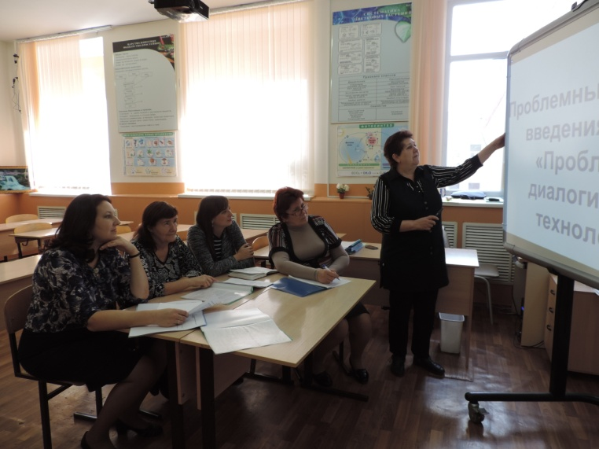
Основная деятельность: мастер-классы для конкурсантов
Полякова С.В. - «Работа в сетевых сообществах и участие в проектах», «Портфолио учителя»
Ступак Г.Н. - «Использование ЦОР в образовательном процессе»
Беленко В.В. - «Работа с интерактивной доской»

Slide 8
Основная деятельность: открытые уроки
Полякова С.В.
Беленко В.В.

Slide 9
Основная деятельность: открытые уроки конкурсантов
Ступак Г.Н.
Юресько Т.А.

Slide 10
Основная деятельность: открытые уроки конкурсантов
Маренко Е.В.
Афанасьева Е.В.

Slide 11
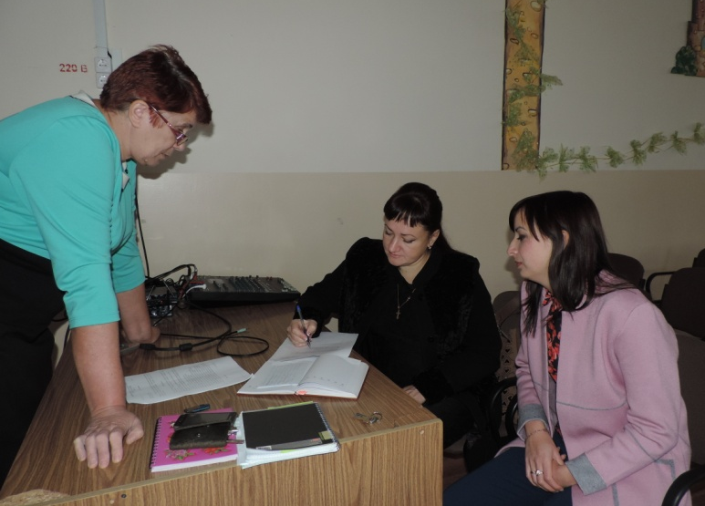
Основная деятельность: методические семинары и собеседования

Slide 12
Основная деятельность: участие в межрегиональном семинаре в п. Лазаревское

Slide 13
Основная деятельность: участие конкурсанта Афанасьевой Е.В.
во Всероссийском конкурсе «Первые шаги в науку» в г. Москва (2016г)
В Межрегиональном молодежном педагогическом форуме п. Лазаревское (март 2017г)

Slide 14
Основная деятельность: публикации членов клуба
https://nastavnik-five.ru/node/9652
http://www.openclass.ru/node/513037
http://pedagogika-smi.net/load/vserossijskie_konkursy_2016_2017_uchebnogo_goda/konkurs_pedagogicheskoj_proektnoj_dejatelnosti/referat_na_temu_zhiznennye_formy_travjanistykh_rastenij/90-1-0-371
https://nsportal.ru/viktoria-belenko
https://nsportal.ru/velichko-elena-viktorovna
https://pedsovet.org/users/user/viewPersonalData/id/142061
методический сборник «Инновационные педагогические технологии в практике работы педагогов ЕСОШ№1», издательство МБОУ ЕСОШ №1, ст.Егорлыкская, 2015 г.

Slide 15
Первые результаты:
2014 г. – Ступак Г.Н., учитель географии – победитель муниципального этапа конкурса «Учитель года»
2015 г. – Юресько Т.А., учитель нач.классов – победитель муниципального этапа конкурса «Учитель года»

Slide 16
Первые результаты:
2016 г. – Маренко Е.В., учитель нач.классов – победитель муниципального этапа конкурса «Учитель года»
2017 г. – Афанасьева Е.В., учитель английского языка – победитель муниципального этапа конкурса «Учитель года»

Slide 17
Выход на новый уровень:
в октябре 2017 года была создана районная творческая группа педагогов «Учитель года - СПЕКТР» (Приказ №552 от 10.10.2017 г.), http://egroo81.narod.ru/metod_5.htm
Содружество
Перспектива
Единство
Культура
Творчество
Развитие

Slide 18
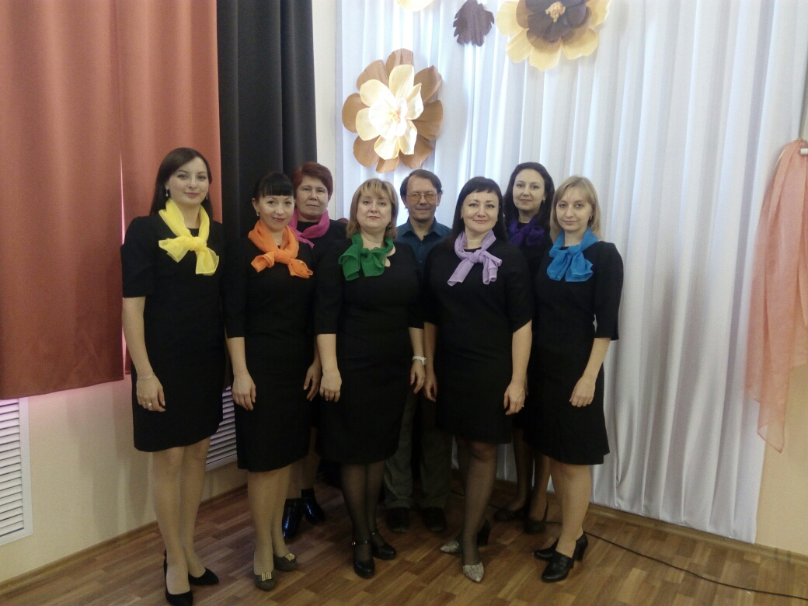
Руководитель группы:
Полякова С.В., учитель биологии высшей категории МБОУ ЕСОШ №1, победитель конкурсного отбора лучших учителей приоритетного национального проекта «Образование» 2007 года.
Совет группы:
Полякова С.В,
Реуцкая Е.С.,
Скурихина С.В.,
Беленко В.В.

Slide 19
Ожидаемые результаты:
- объединение учителей-предметников для повышения эффективности методической деятельности;
-увеличение доли учителей района, принимающих участие в конкурсах профессионального мастерства;
- повышение результативности участия учителей района в профессиональных конкурсах;
- содействие формированию имиджа Егорлыкского района, как района с высоким уровнем педагогической культуры;
- закрепление высокой профессиональной репутации учителей Егорлыкского района на региональном, межрегиональном уровнях.

